Slide 1
第二章 积累与运用
第八节 综合实践学习（二）

Slide 2
提分强练
04

Slide 3
1.【2020年中考广西柳州卷】综合性学习。
新冠肺炎病毒肆虐全球，我国人民上下齐心，打响了抗击疫情的人民战争。千万白衣天使逆行而上，奋战在抗疫第一线，用担当与坚守，治愈一个个城乡。这些可敬可爱的“逆行者”让我们看到了战胜疫病的曙光。
为此，学校组织开展了以“战疫有我”为主题的综合实践活动，请你完成下列各项任务。
【活动一：我播报】
校报讯4月1日，广西首批援鄂医疗队的17名柳州队员结束在南宁为期14天的医学隔离后，平安回到柳州。在紫荆花绽放的道路两旁，市民自发走上街头，迎接英雄凯旋。
上午9时许，柳产大巴从柳州市区出发，前往南宁迎接英雄。下午3时许，英雄们登车踏上归途。5时40分左右，大巴驶入柳州。车队行进的过程中，上千名市民夹道等候英雄凯旋，向他们表达崇高的敬意。从牙牙学语的孩童到白发苍苍的老人，有的拉着“向最美逆行者致敬”的横幅，有的举着“欢迎回家嗍螺蛳粉”的牌子，有的欢呼着“欢迎英雄回家”……。英雄车队经过时，沿途的汽车也纷纷停下让行。司机们向车队行注目礼，还有不少司机拿出手机记录下这一历史性时刻。看着热情的家乡人民，队员们无不动容：回家真好！
据了解，自疫情发生以来，广西分8批向湖北派出医疗队队员，共计962人。其中柳州共派出13家医疗单位的110名医务人员。
（1）八年级5班小记者柳柳参加了此次迎接活动，并写了以上新闻。请你为这则新闻拟写一个标题。（不超过20个字）
柳州市民迎接援鄂医疗队队员返柳

Slide 4
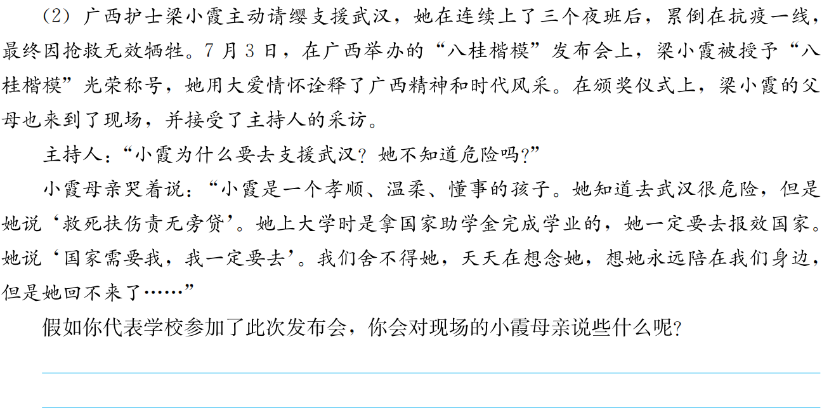
阿姨您好！请您节哀，保重身体，我们都是您的孩子。小霞姐姐不愧为“八桂楷模”，她用忠诚与奉献、责任与担当回报了国家，守护了人民的健康。我们作为新时代的青年，要向小霞姐姐学习，心怀祖国，努力学习，报效国家。

Slide 5
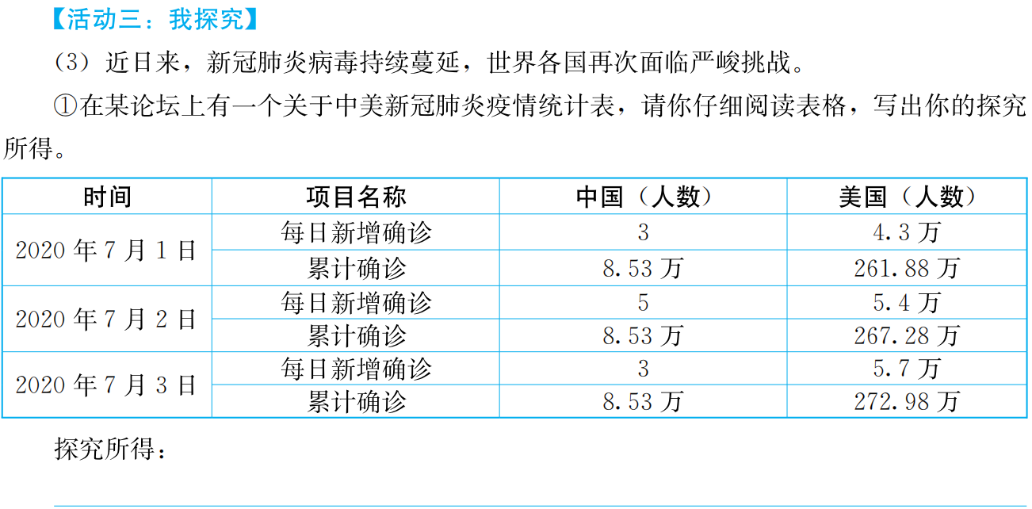
中国较好地控制住了新冠肺炎疫情的蔓延，美国的新冠肺炎疫情形势严峻，在控制新冠肺炎疫情蔓延方面，中国做得比美国好很多。
___________________________________________________

Slide 6
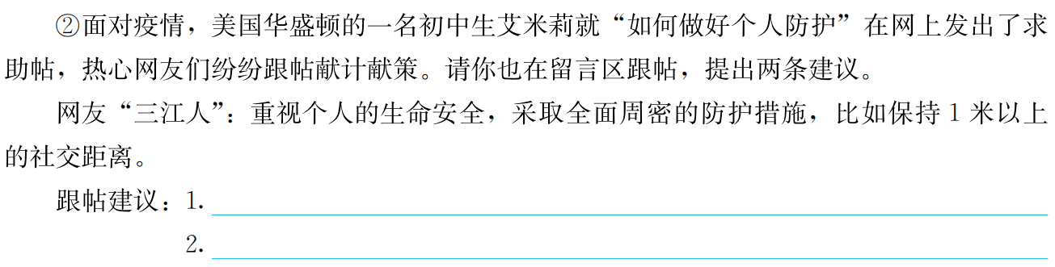
①外出戴口罩；
②勤洗手。

Slide 7
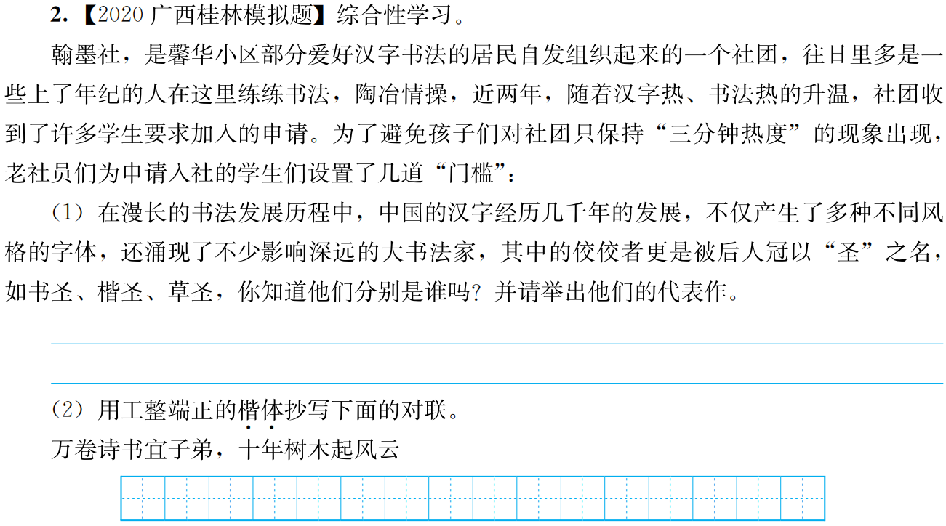
书圣王羲之，代表作《兰亭集序》等；楷圣欧阳询，代表作《九成宫醴泉铭》等；草圣张旭，代表作《肚痛帖》等。
万卷诗书宜子弟，
十年树木起风云

Slide 8
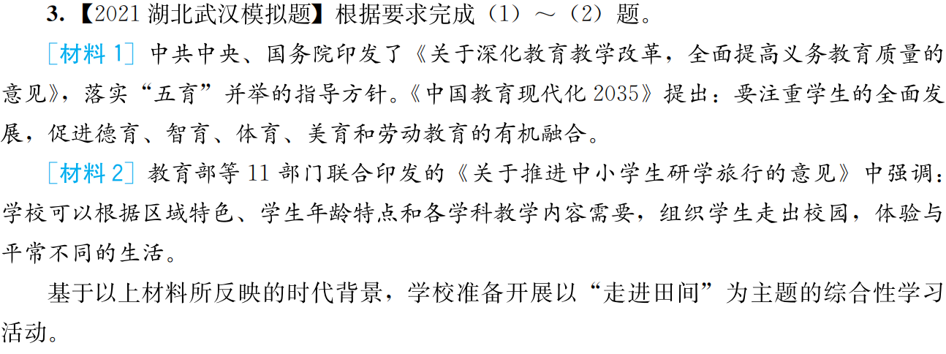

Slide 9
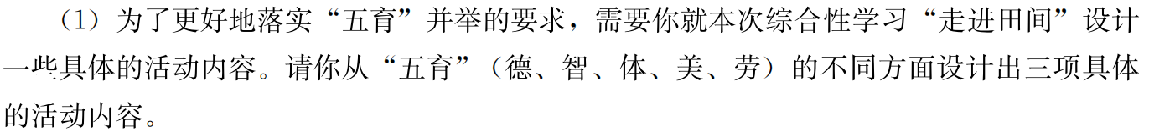
活动一：运用智慧巧除草；
活动二：分组合作比采摘；
活动三：田间废物的艺术化利用。
___________________________________________________
___________________________________________________
___________________________________________________

Slide 10
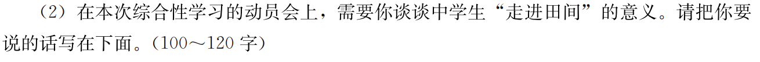
“走进田间”活动能够实现对学生“德、智、体、美、劳”全方面的培养。于个人而言，它能够让学生真正了解生活，在实践中学习，利于实现“五育”并举的教育目标。于国家而言，这样的活动锻炼了学生的综合素质，为国家培养具有综合能力的人才，有利于国家的发展。

Slide 11
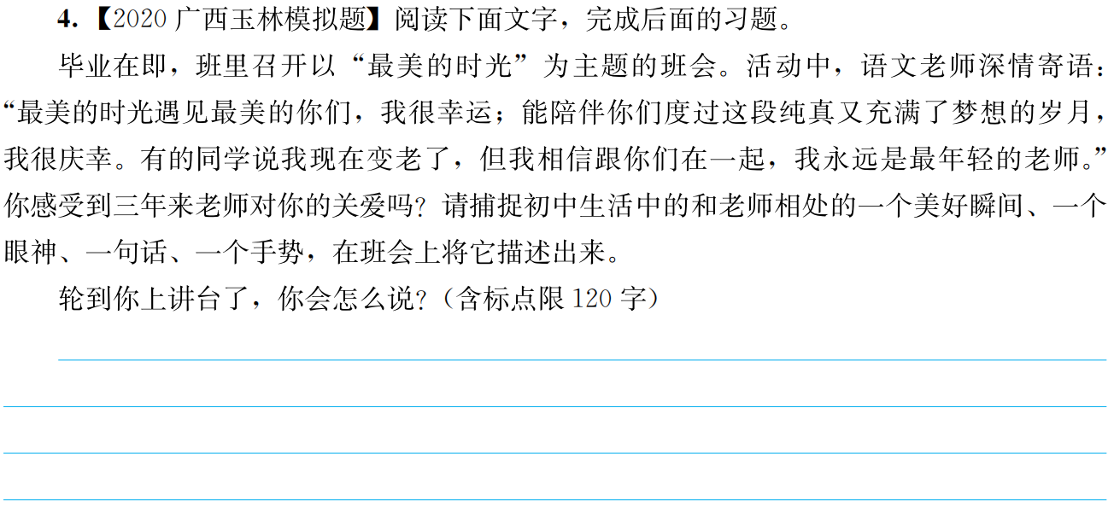
一直以来，我总觉得自己在老师眼里无关紧要。有一天，我早读迟到，站在书声琅琅的教室门外，有点恐慌。老师发现了我，焦急的目光转为惊喜：“你来了，我正准备给你家里打电话呢！”慈爱的面容展现在我面前，暖心的话语传入我的耳朵，谁说老师不在乎我呢？从前的疑惑顿时烟消云散。

Slide 12
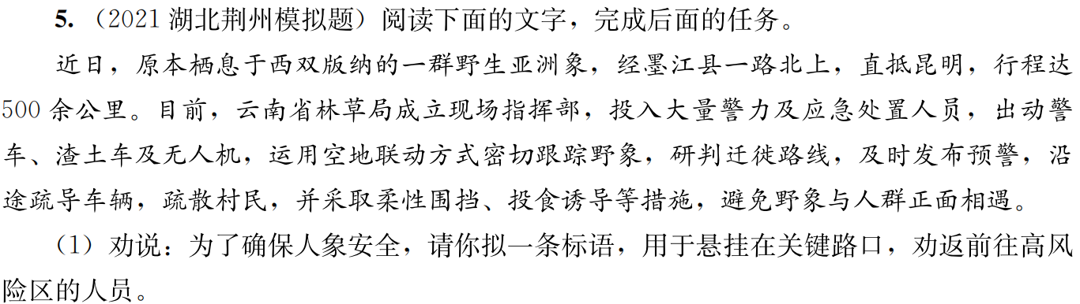
标语：前有象群迁徙，请您安全绕行

Slide 13
各位村民大家好！我是我村村委会的代表。关于野象群进入我村损害大家庄稼的事，我们已经知晓。今天，我们把大家召集在一起，就是要讨论如何解决这件事。首先，对于大家已被损害的庄稼，我们会逐一核实，政府会如数赔偿，大家不要担心。其次，迁徙是野象的一种生活习性，请不要产生过多忧虑。最后，我们已经安排专人24小时在村庄巡逻，确保村民和财产的安全。如有人发现野象，请立马上报，我们一定会第一时间进行处理。请大家安心生活。

Slide 14
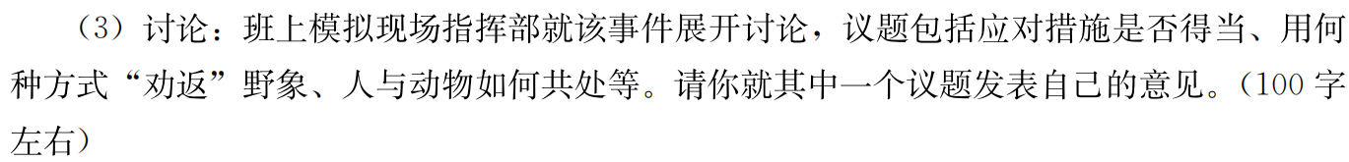
今年的野象迁徙事件，引发了热议，就“应对措施是否得当”这一议题，我的观点是措施得当。首先，这些措施不仅保护了象群的安全，也提前告知村民，避免人象相遇，保护了村民的安全，是一个双赢举措。其次，这些措施还有对未来的考虑，路线预判能防患于未然。因此，现场指挥部的措施得当有效。

Slide 15
强化训练
05

Slide 16
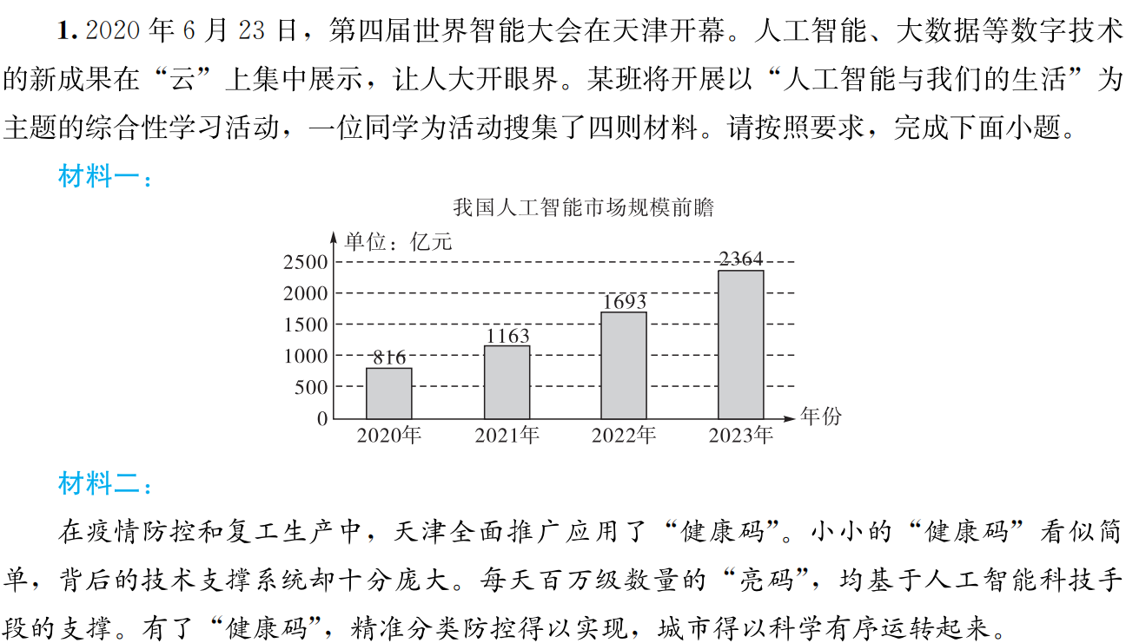

Slide 17
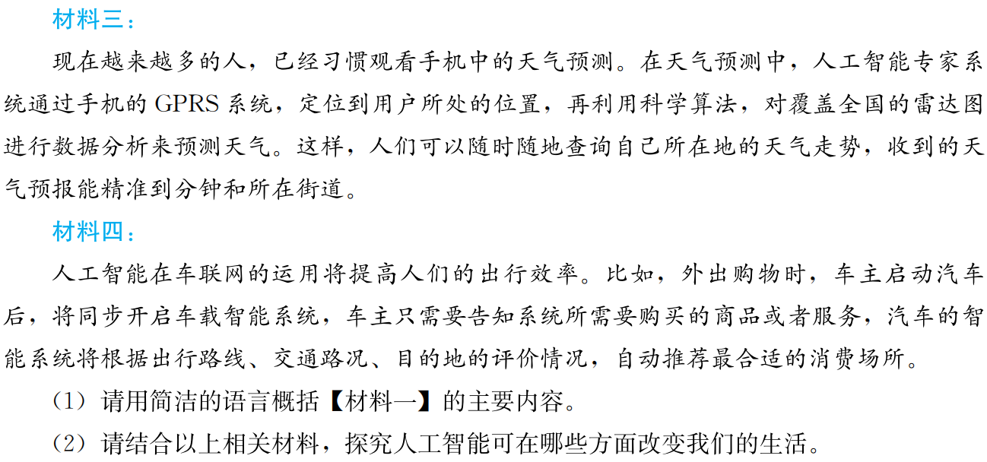
未来几年，我国人工智能市场规模将不断扩大。

Slide 18
人工智能可在疫情防控和城市管理、天气预测、交通出行等方面改变我们的生活。
（从材料二“天津全面推广应用了‘健康码’”“有了‘健康码’，精准分类防控得以实现，城市得以科学有序运转起来”可以看出，人工智能可以改变的方面是：疫情防控、城市运转；从材料三“人们可以随时随地查询自己所在地的天气走势，收到的天气预报能精准到分钟和所在街道”可以看出，改变的方面是：天气预测；从材料四“人工智能在车联网的运用将提高人们的出行效率”可以看出，改变的方面是：交通出行。）

Slide 19
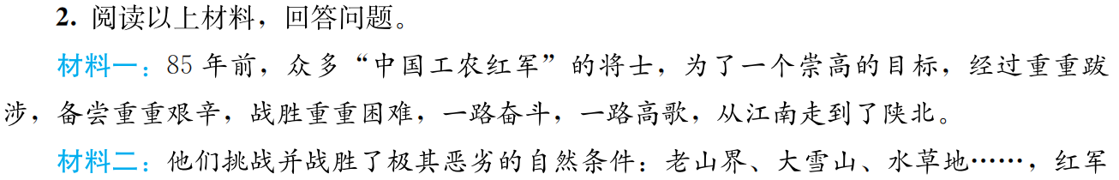
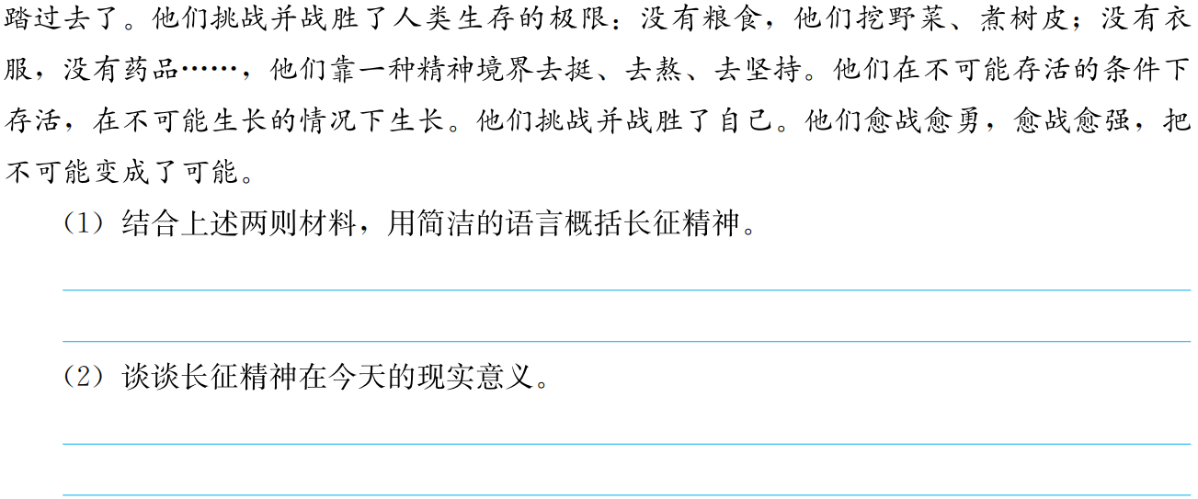
长征精神是：①有着崇高的目标，有强大的精神境界；②众志成城，坚韧不拔，百折不挠，勇往直前，不怕牺牲，前赴后继；③敢于战胜一切困难；④勇于夺取最后的胜利。
①不管老少，不管贫富，不管创业还是守业，不管学习还是工作，②只要是在为理想而奋斗的，③途中遭遇了挫折和不利，都可以从长征精神汲取力量和智慧,④长征精神历久弥新。

Slide 20
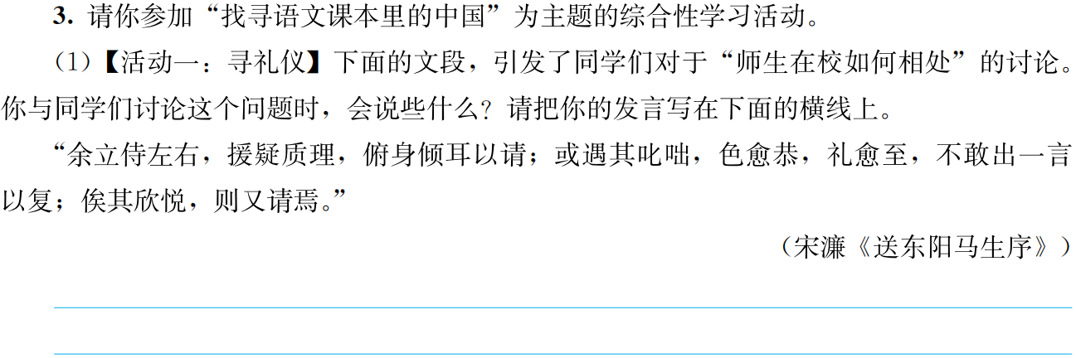
师生相处时，学生应心存敬畏，就如宋濂遇到老师批评时，毕恭毕敬，“不敢出一言以复”。

Slide 21
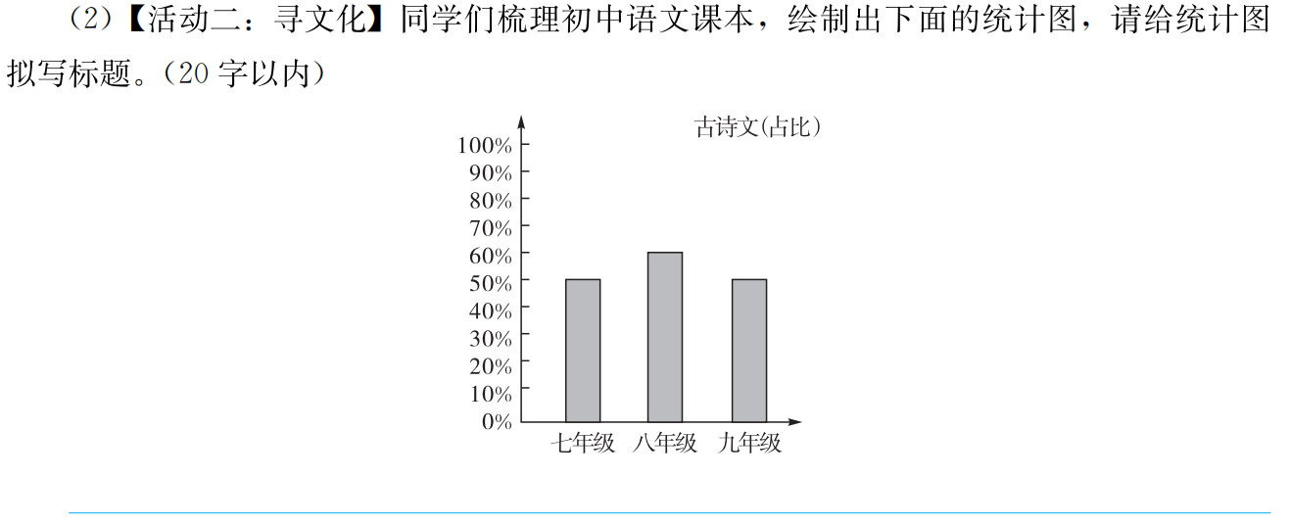
各年级古诗文在本级语文课本中占比统计图

Slide 22
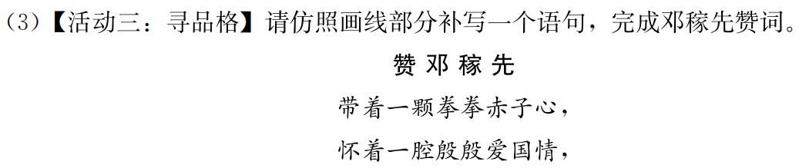
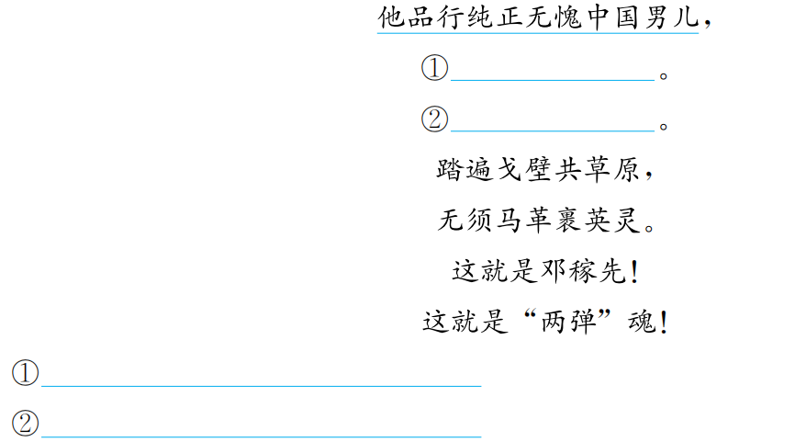
他功勋卓著堪称核弹英雄。
他目标坚定献身国防事业。

Slide 23
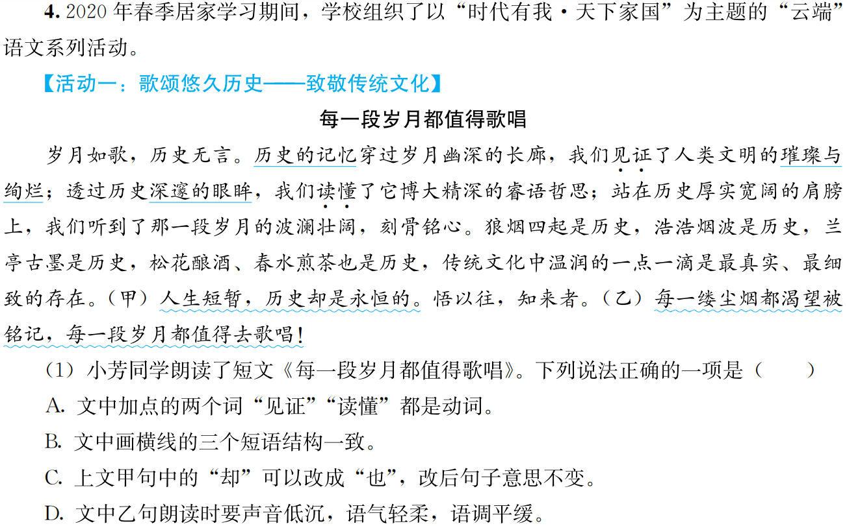
A

Slide 24
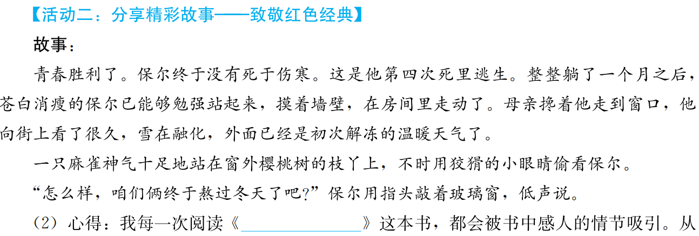
钢铁是怎样炼成的
永不言败（或乐观）

Slide 25
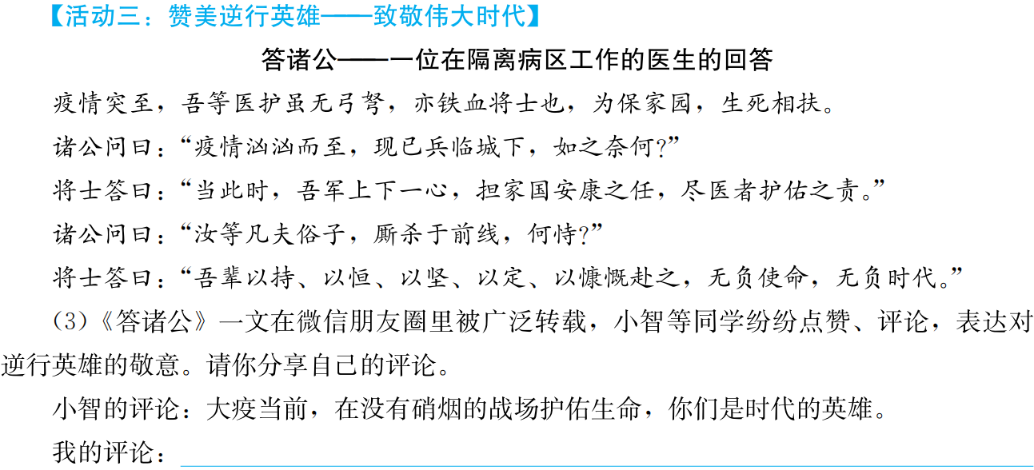
临危受命，医者仁心，你们是时代的英雄，向你们学习！

Slide 26
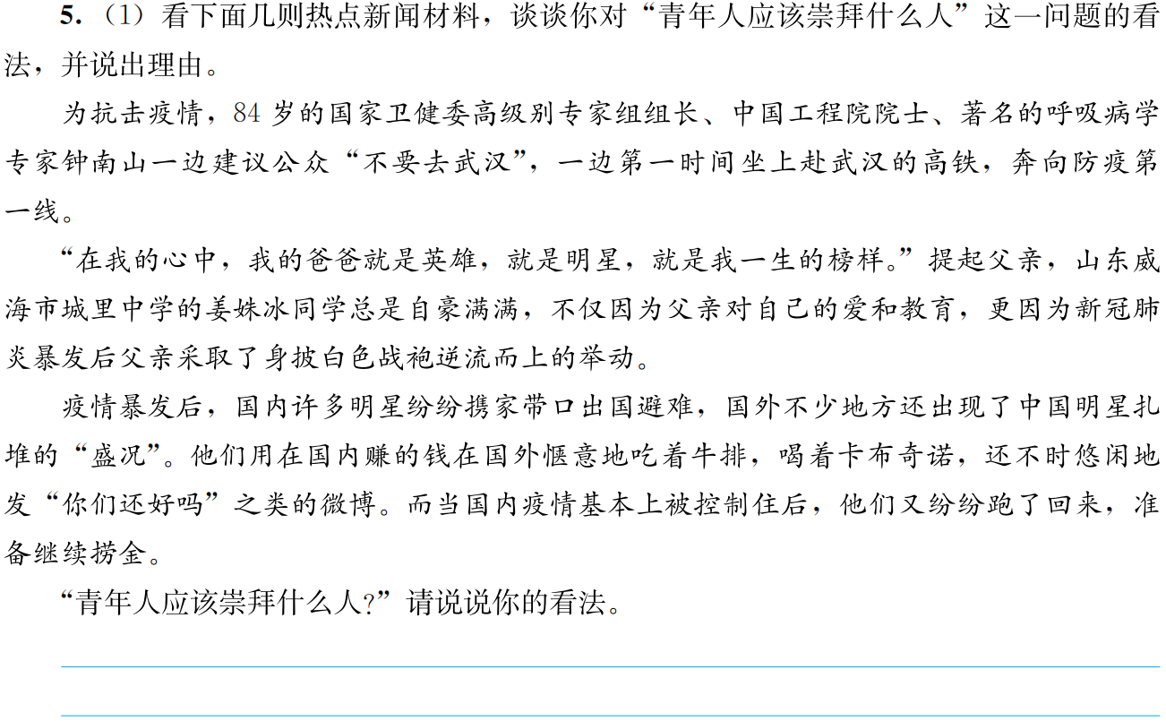
我们应该崇拜钟南山、姜姝冰同学的父亲一类的专家、医护人员等。理由是：①他们把国家利益放在个人利益之上②他们有担当精神，能担当大任。③他们在关键时刻能挺身而出，不顾个人安危。

Slide 27
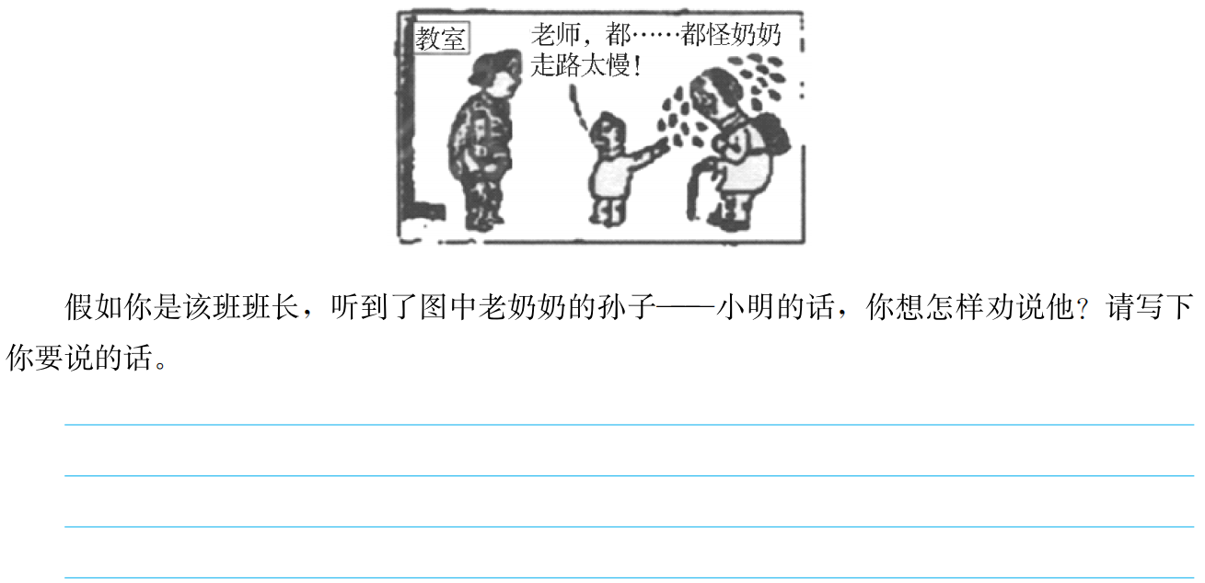
小明，你不能埋怨奶奶啊。奶奶辛辛苦苦送你上学，你不能把责任推给她，而应该体谅、孝顺老人。同时，我们应该学会自立，能够做好自己的事情。

Slide 28
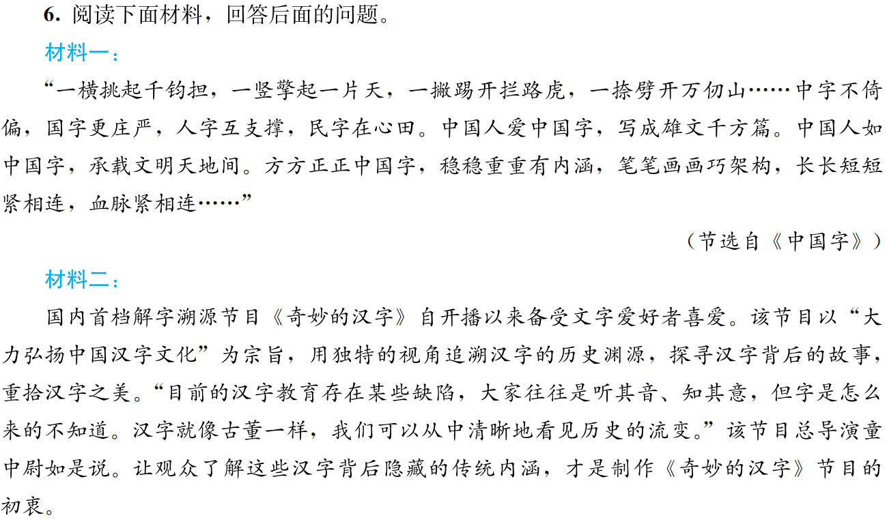

Slide 29
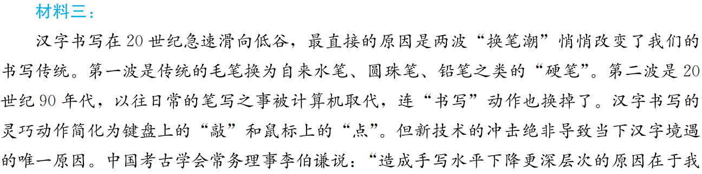
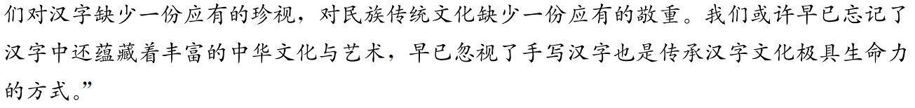

Slide 30
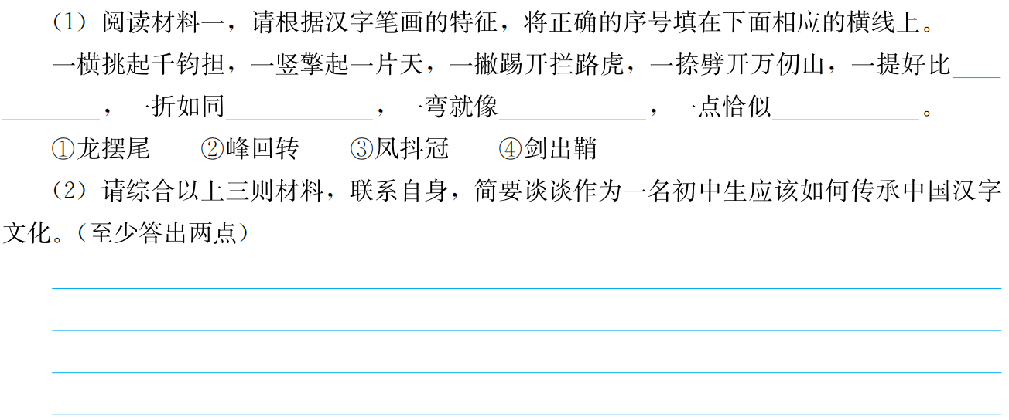
④
②
①
③
①珍视汉字，敬重中国汉字文化。
②通过读书、看电视等渠道了解汉字背后隐藏的传统内涵。
③读准字音，规范书写汉字。

Slide 31
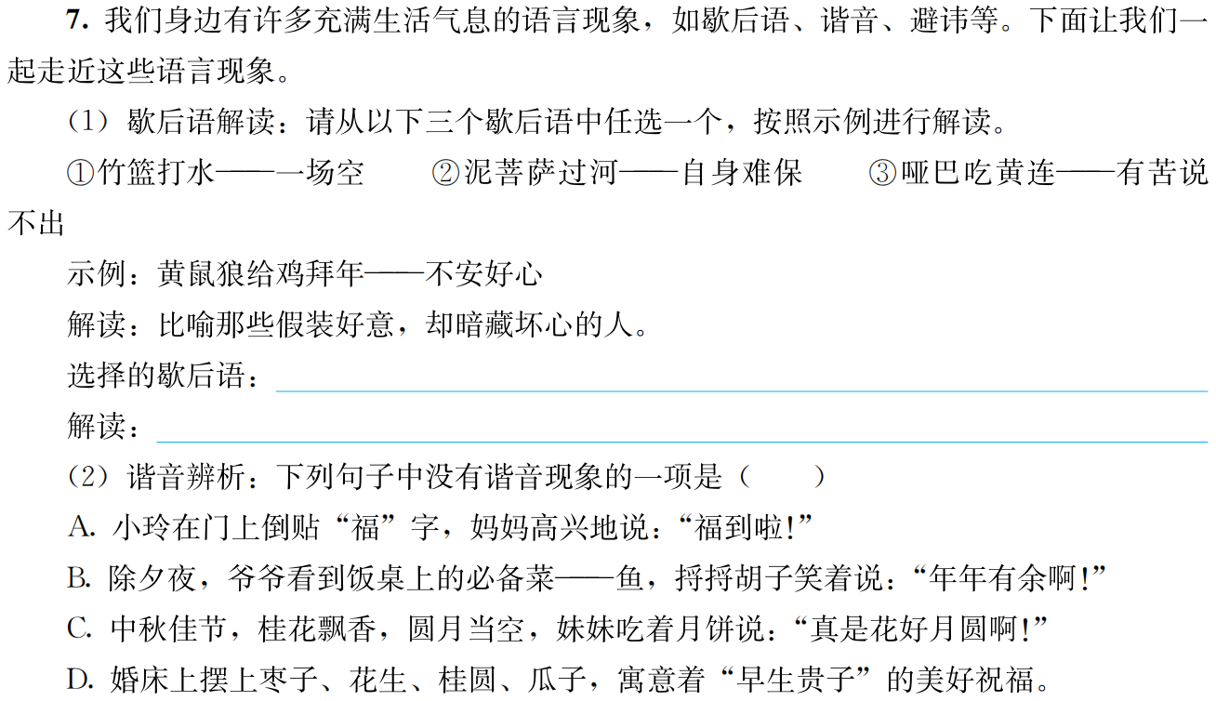
竹篮打水——一场空
比喻白费力气，没有效果，劳而无功。
C

